Slide 1











SHAPING 2030

Slide 2
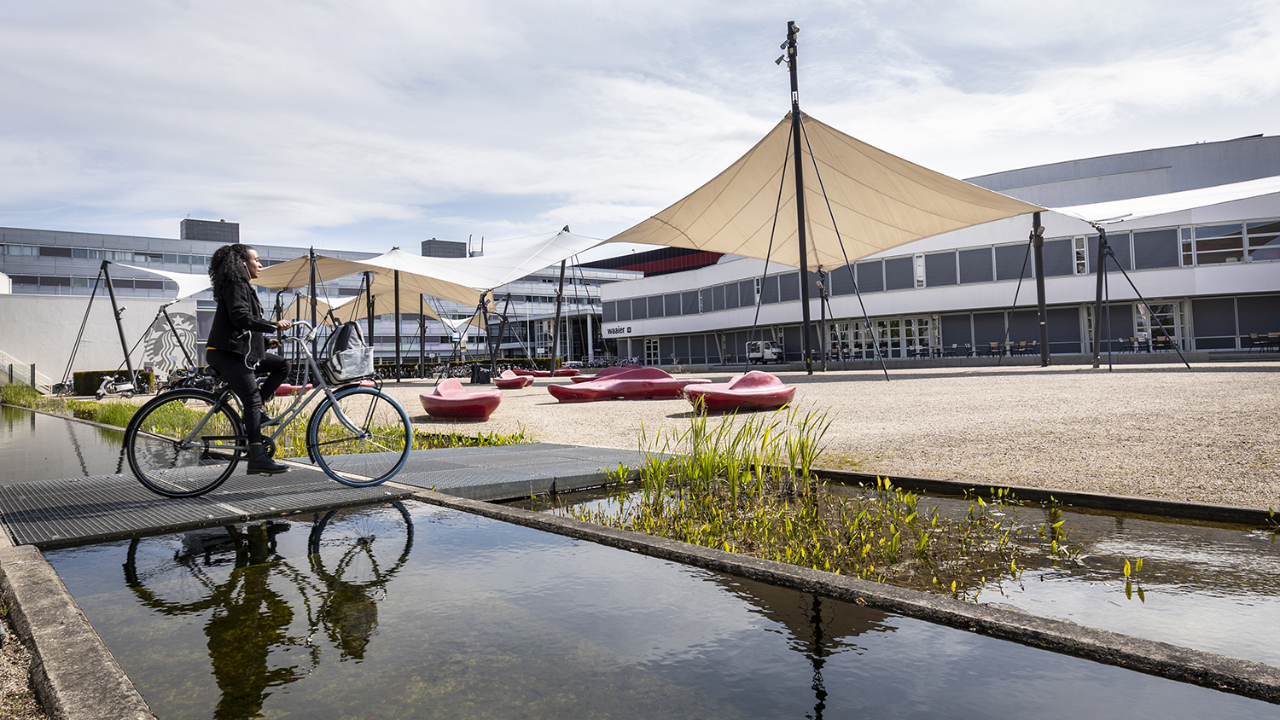
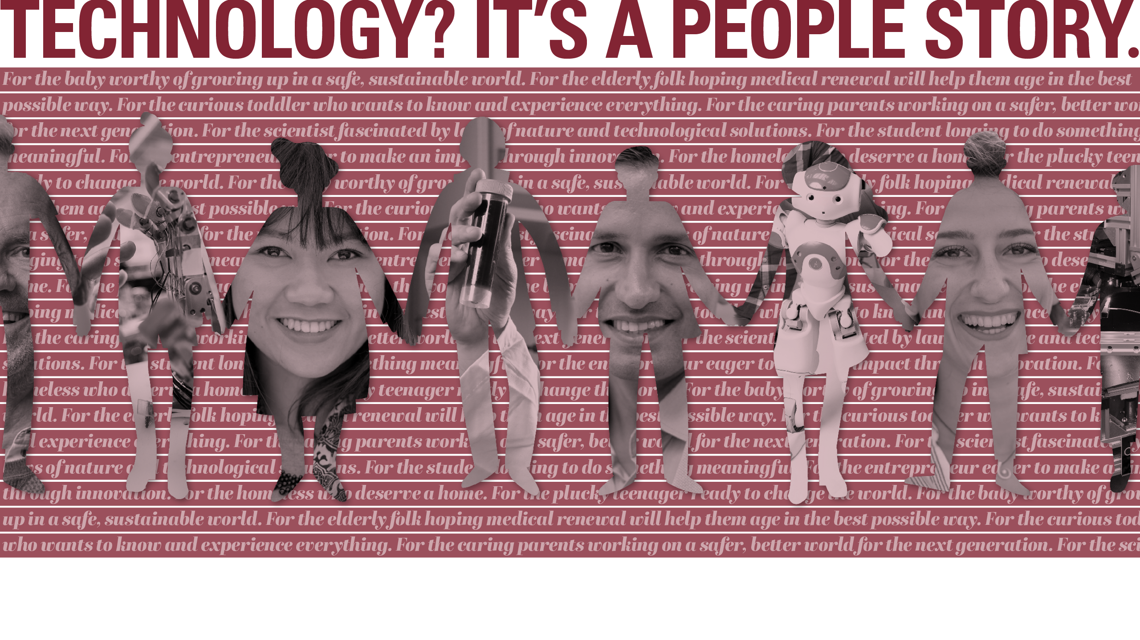


Slide 3
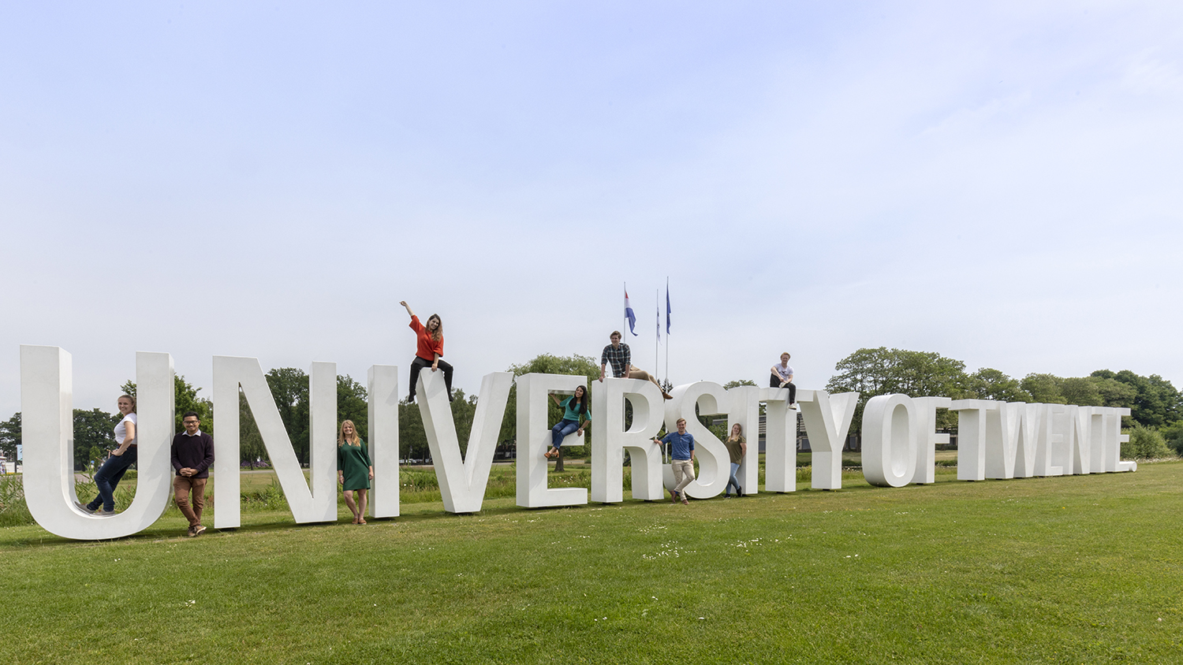
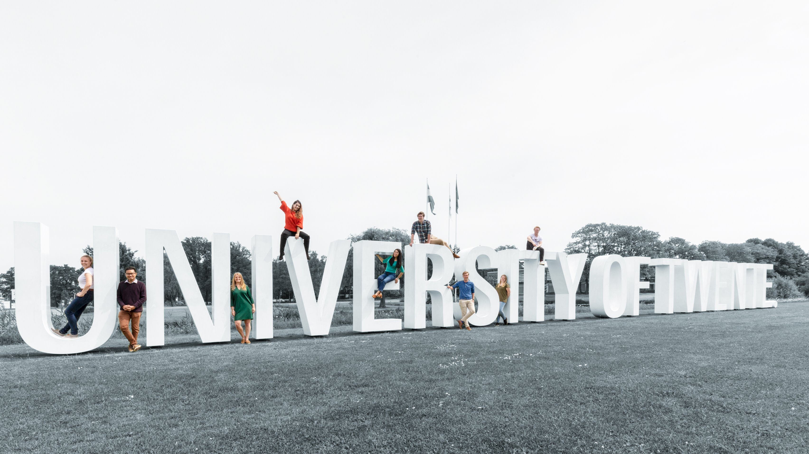
SHAPING 2030
1. PROCES VAN TOTSTANDKOMING
Waarom Shaping 2030
Betrokkenen (in- en extern)
Gevolgde stappen
2. OPZET Shaping 2030 IN 3 DELEN:
Missie
Visie
Strategie voor de komende 3 jaren

Slide 4
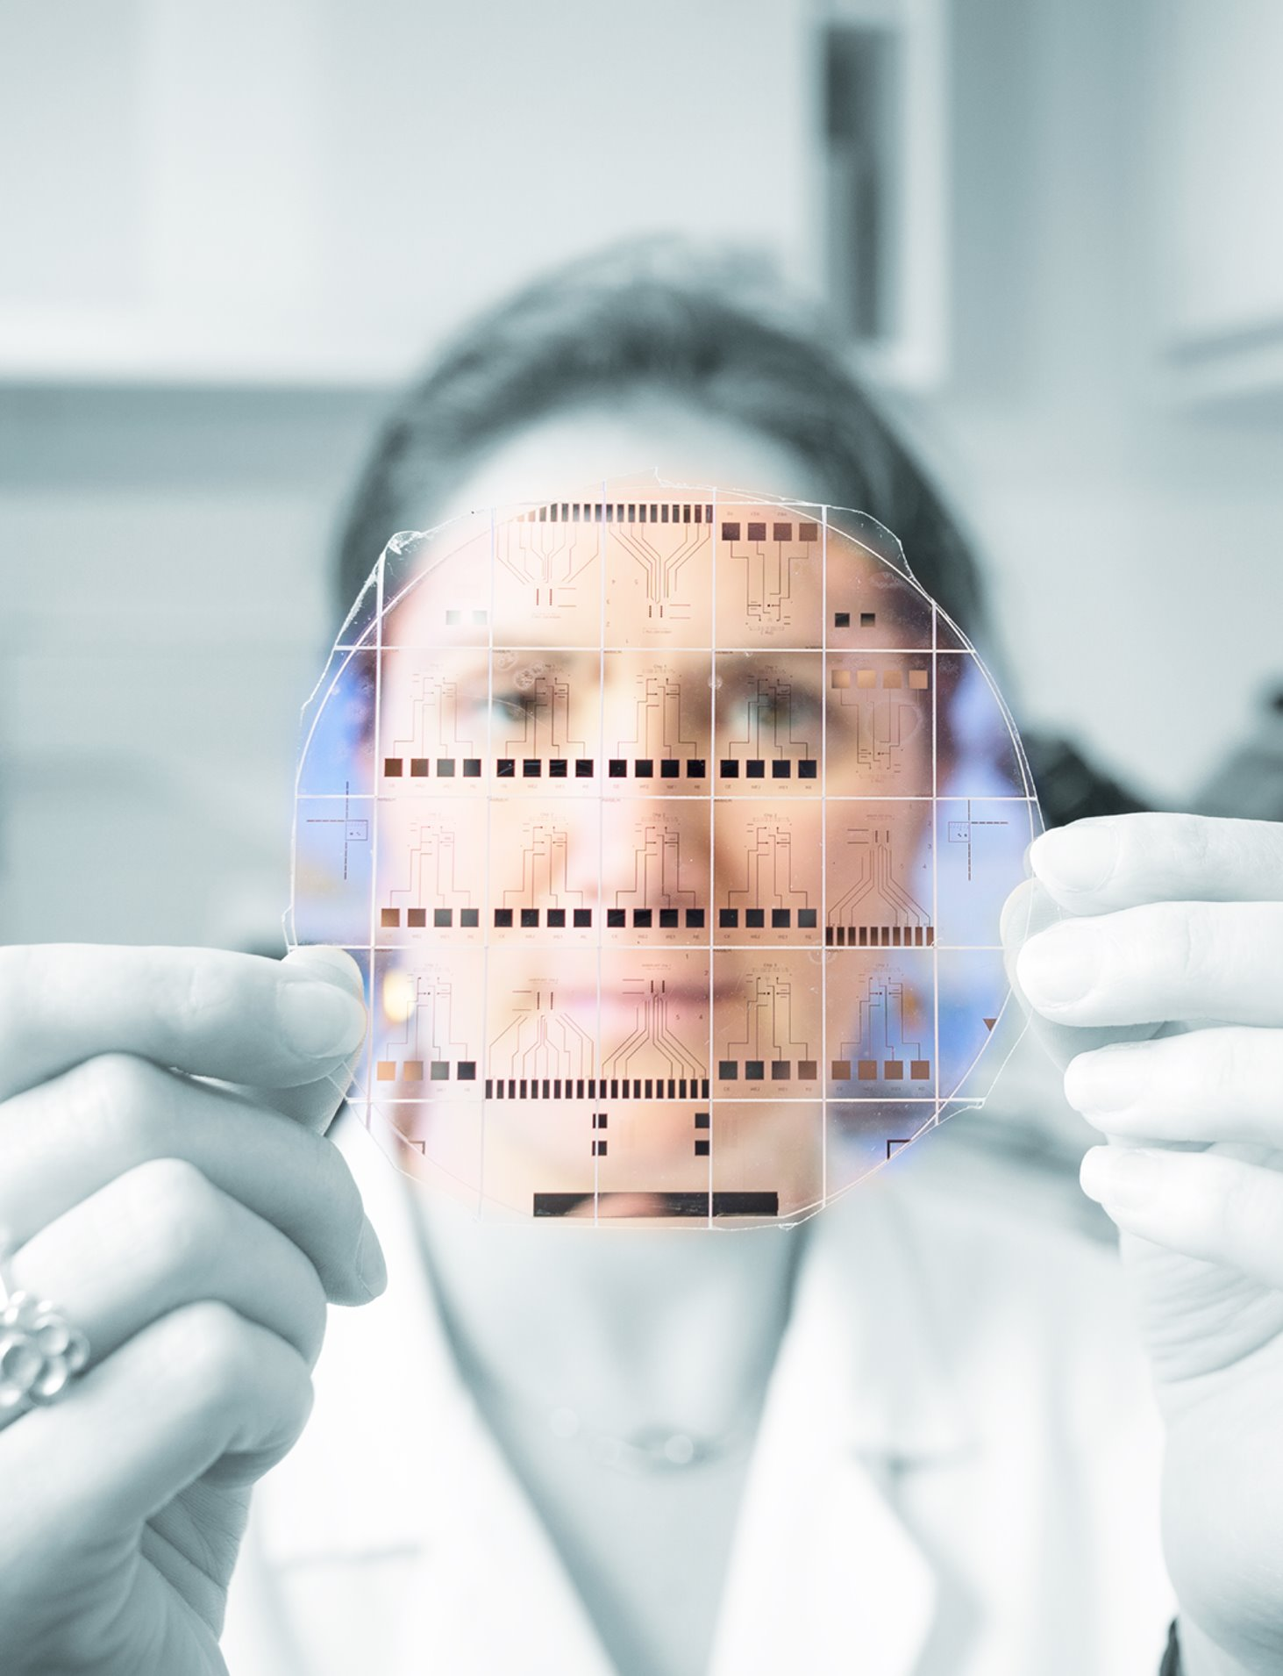
PROCES VAN TOTSTANDKOMING
Waarom Shaping 2030?
Verandering van tijdperk, fundamentele maatschappelijke hervorming (4e industriële revolutie):
Disbalans tussen mensen en technologieën
Toenemende sociale verschillen
Impact op ons ecosysteem
Digitale revolutie: nieuwe aanbieders wetenschappelijk onderwijs, toenemende concurrentie
Toenemende vraag naar technisch hoog geschoold personeel
Rol / verwachtingen van universiteit in samenleving veranderen
Financiële / economische impact
Als UT opnieuw onze missie, visie en strategie definiëren.
Scherper profiel en vergroten toegevoegde waarde.

Slide 5
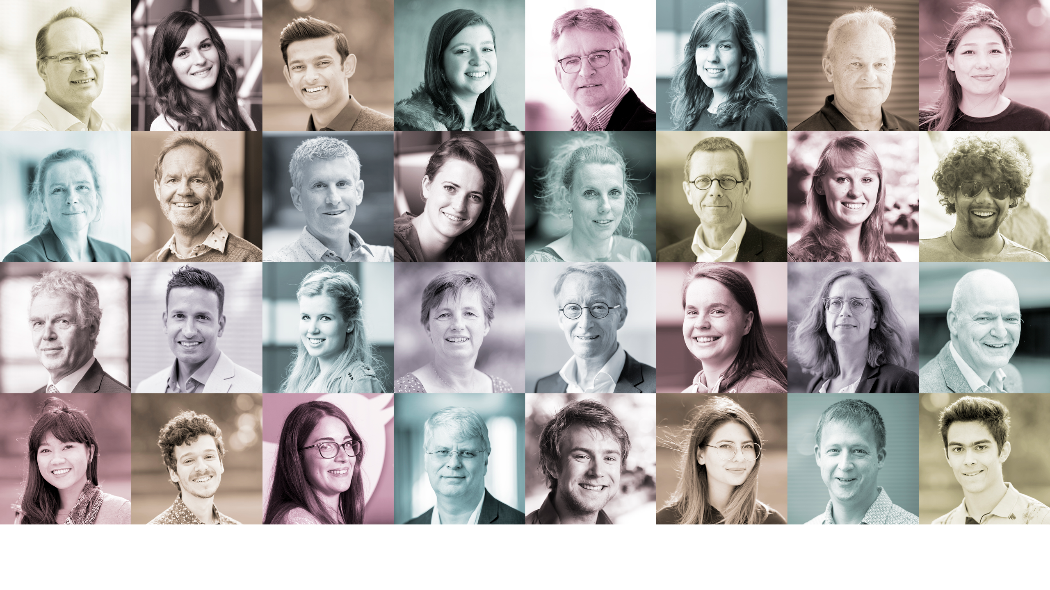
TOTSTANDKOMING
SHAPING 2030: WIE?
Betrokkenen, in- en extern:
UT gemeenschap, medewerkers en studenten, partners in de regio en daarbuiten

Slide 6
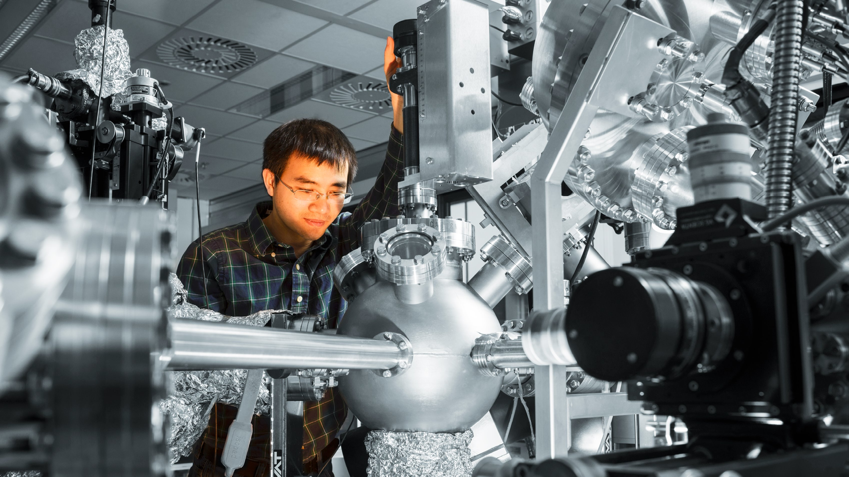
TOTSTANDKOMING SHAPING 2030: HOE?
Gevolgde stappen
Inspiratiesessies:
de wereld van buiten naar binnen
Gesprekken externe partijen
Reflectie panel
Strategie werkgroepen
Schrijfteam
Kritische meelezers

Slide 7
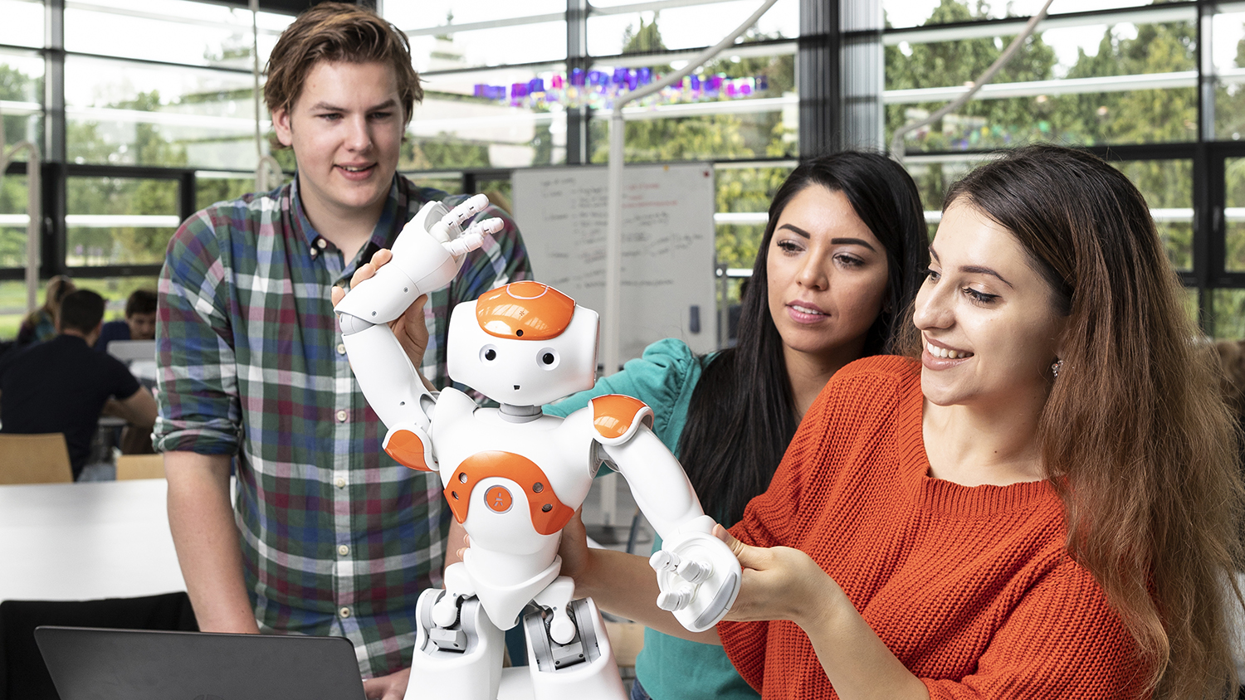
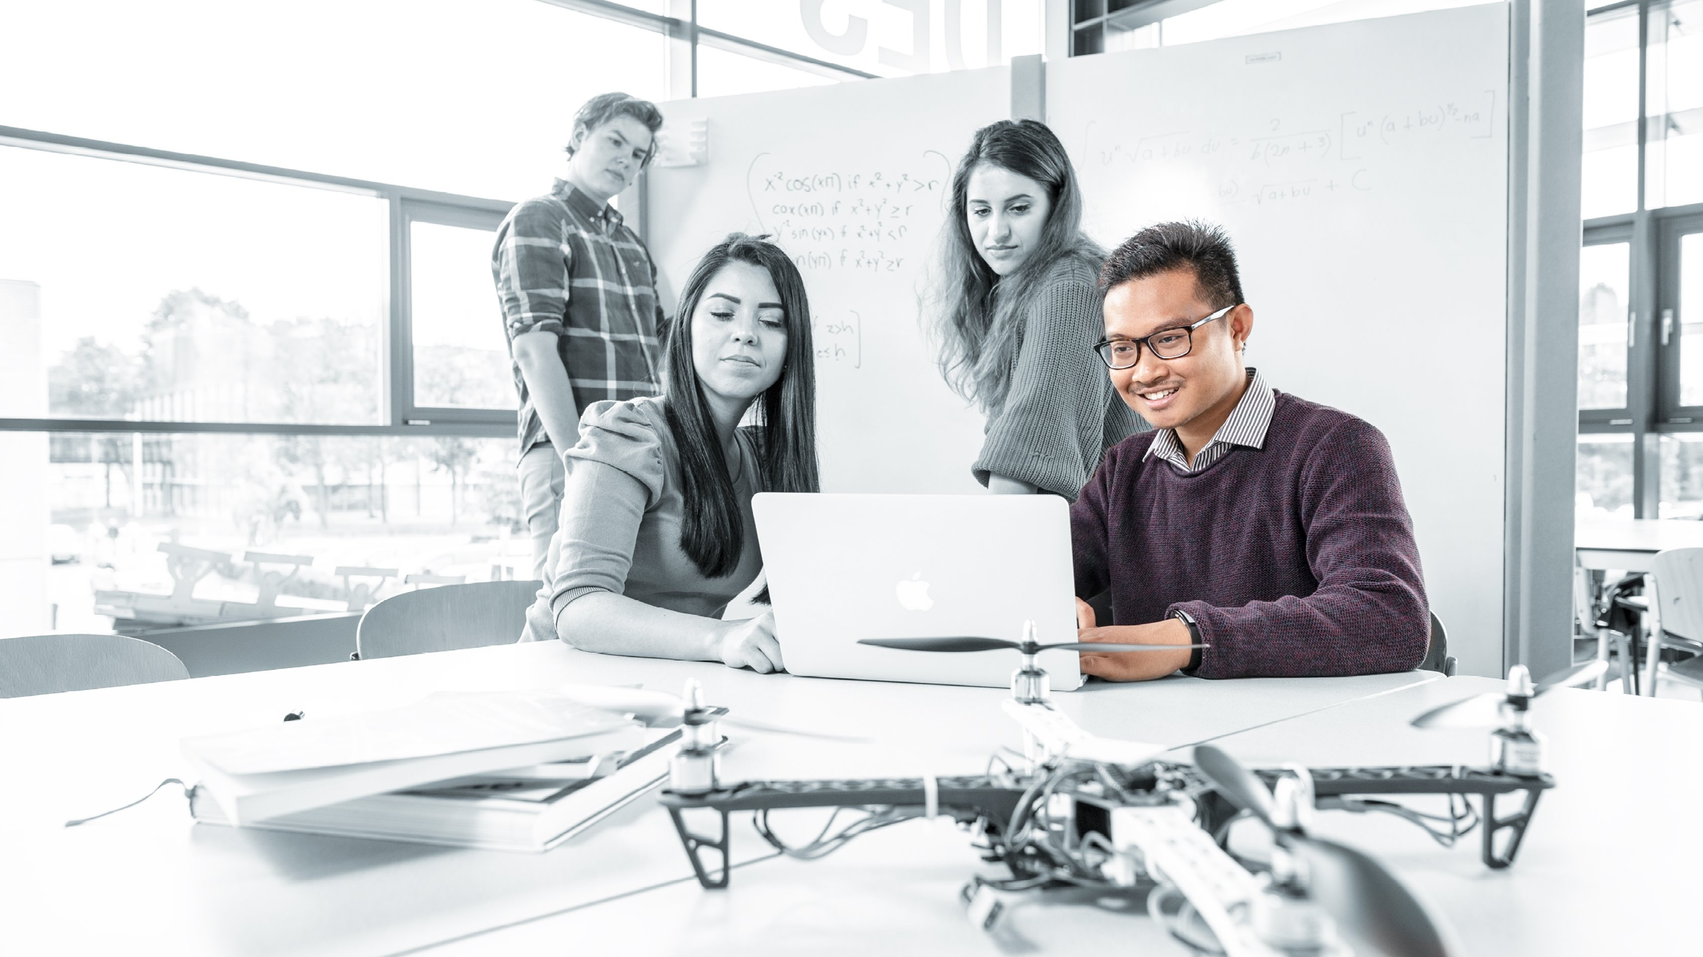
SHAPING 2030
Missie 2020-2030
Visie 2020-2030
Strategie 2020-2030

Slide 8

SHAPING 2030: MISSIE
THE UNIVERSITY OF TWENTE IS
THE ULTIMATE PEOPLE-FIRST UNIVERSITY OF TECHNOLOGY.
WE EMPOWER SOCIETY THROUGH SUSTAINABLE SOLUTIONS.

Slide 9
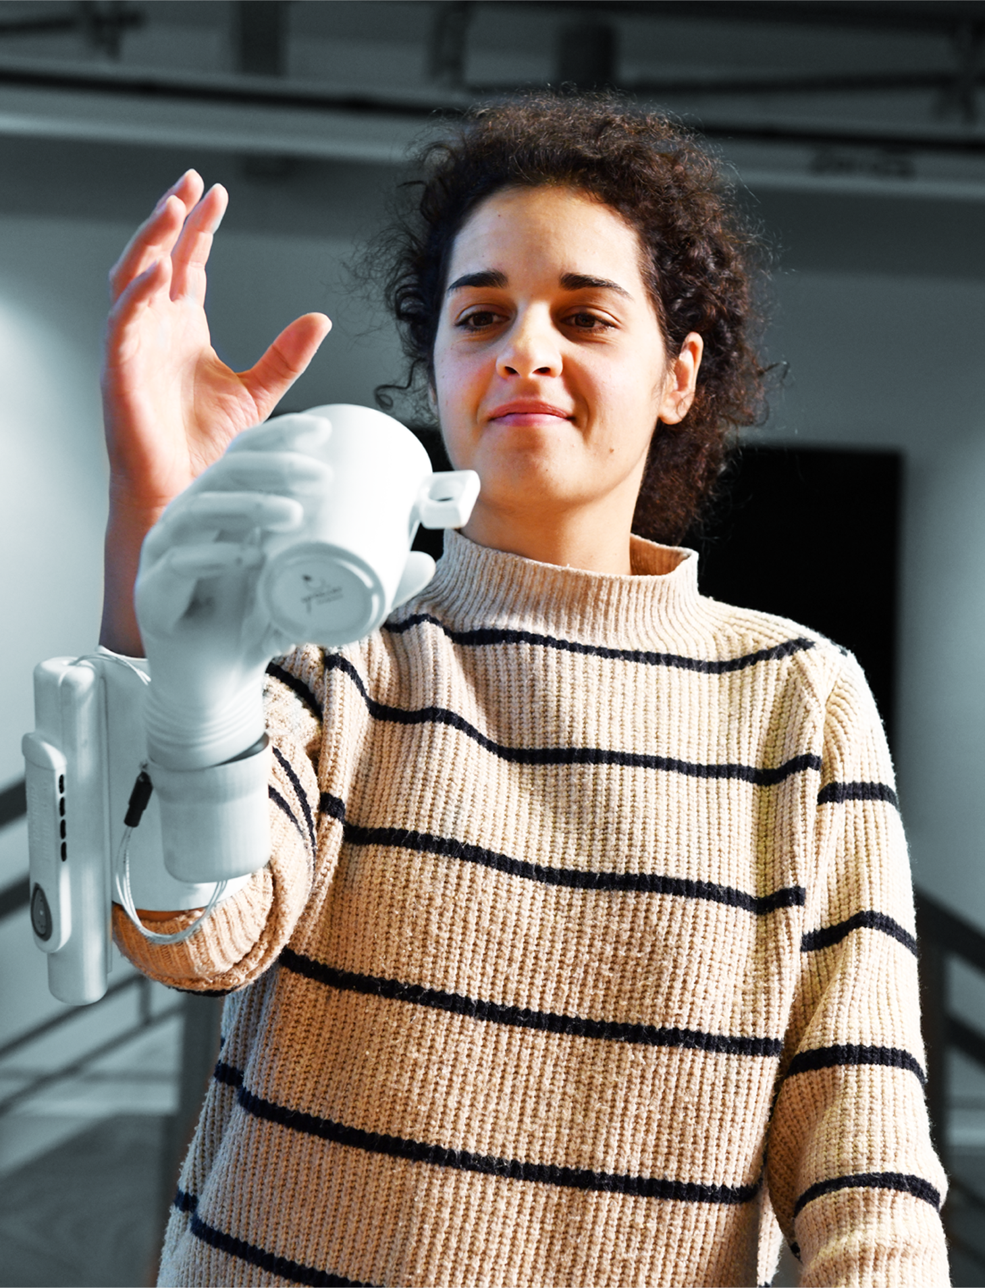
SHAPING 2030: MISSIE
‘PEOPLE-FIRST’
Het is een weloverwogen keuze om people-first te zijn:
we dienen de mensheid, waarbij we bewust zijn van onderlinge afhankelijkheid tussen de mens en de planeet. Bij alle keuzes die we maken is het welzijn van mensen onze leidraad.
‘UNIVERSITY OF TECHNOLOGY’
We zijn en blijven een technische universiteit, die de kracht van wetenschap en technologie inzet voor maximale maatschappelijke impact.
5 multidisciplinaire onderzoeksrichtingen:
Betere, meer gepersonaliseerde gezondheidszorg;
Intelligente productiesystemen;
Slimme materialen;
De digitale samenleving;
Een weerbare, veerkrachtige wereld.

Slide 10
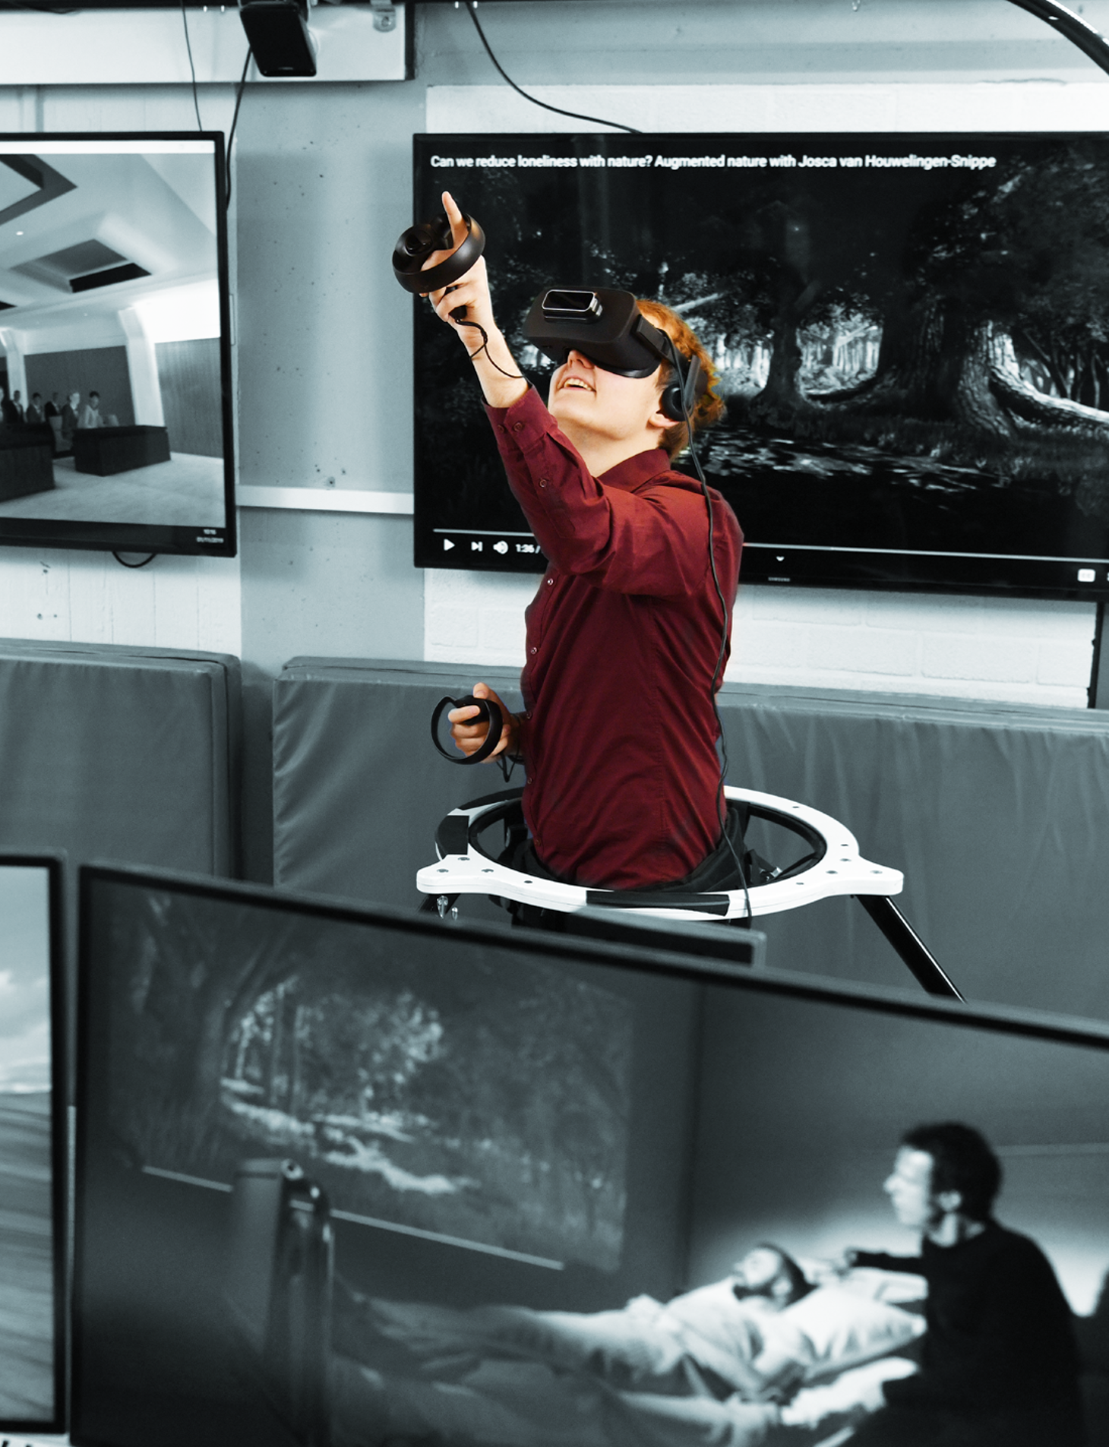
SHAPING 2030: MISSIE
‘WE EMPOWER’
We stellen de maatschappij in staat de doelen te bereiken die ze zichzelf stelt door verstandig gebruik van wetenschap en technologie. We dragen bij aan een evenwichtig begrip van wetenschappelijke en technologische ontwikkelingen en van hun impact op de samenleving en het klimaat.
‘SUSTAINABLE SOLUTIONS’
We bieden duurzame oplossingen:
we streven naar een bloeiende en veerkrachtige samenleving, met oog voor innovatiemogelijkheden, met expertise en met een oog voor de behoeften van de samenleving.

Slide 11
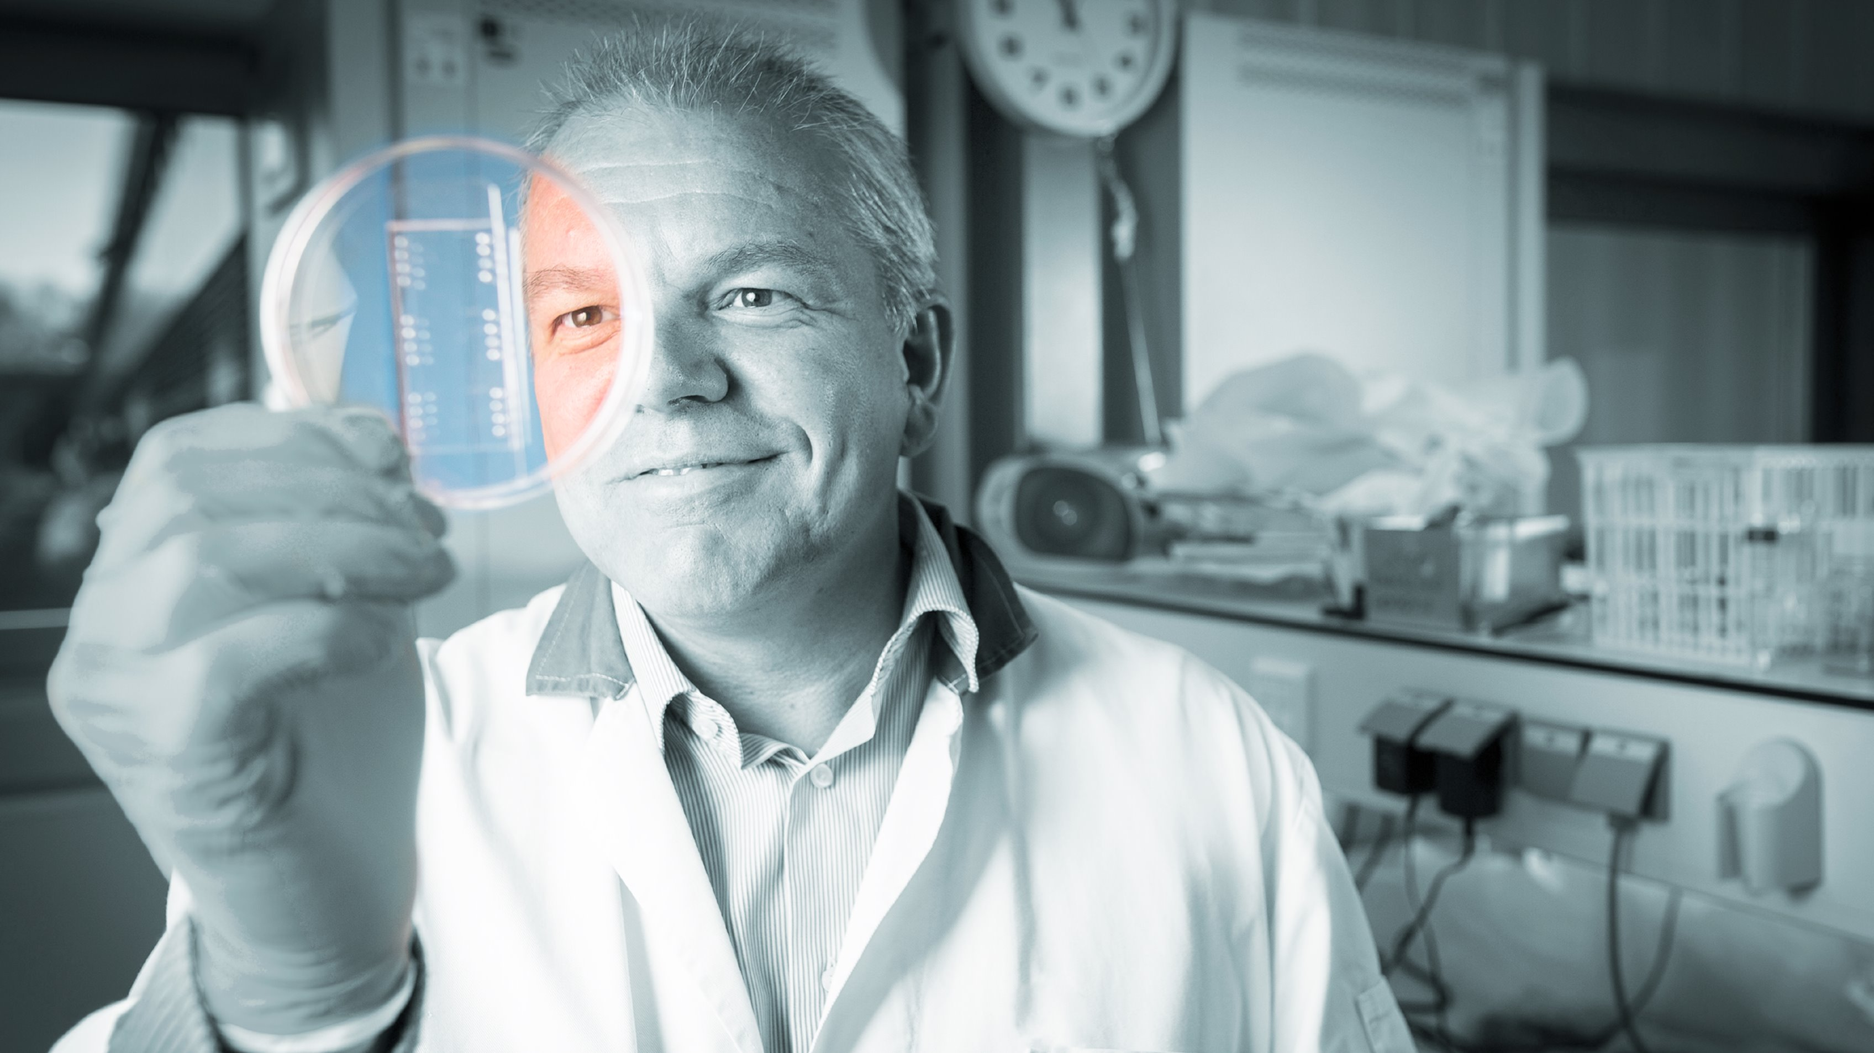
SHAPING 2030: VISIE
Wij dragen bij aan een rechtvaardige, duurzame en digitale samenleving

Slide 12
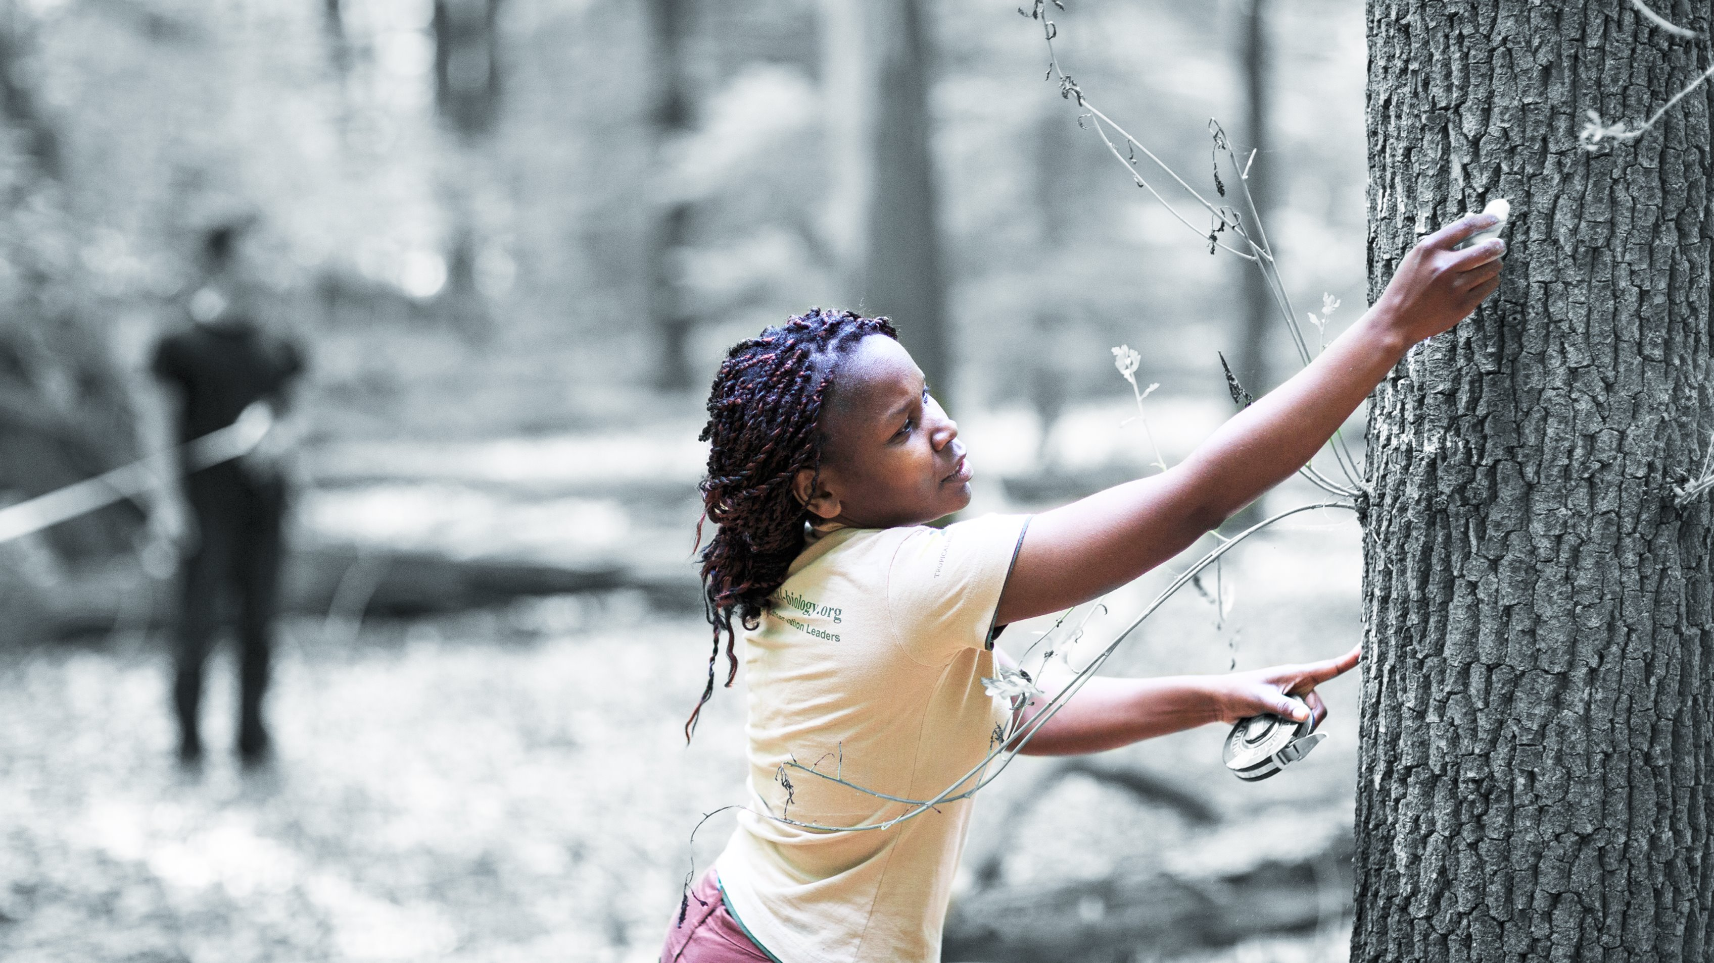
RECHTVAARDIG
Tegengaan van sociale ongelijkheden door mét de samenleving technologieën op een verstandige manier te ontwerpen, zodat ze waarde toevoegen aan de levens van mensen.

Slide 13
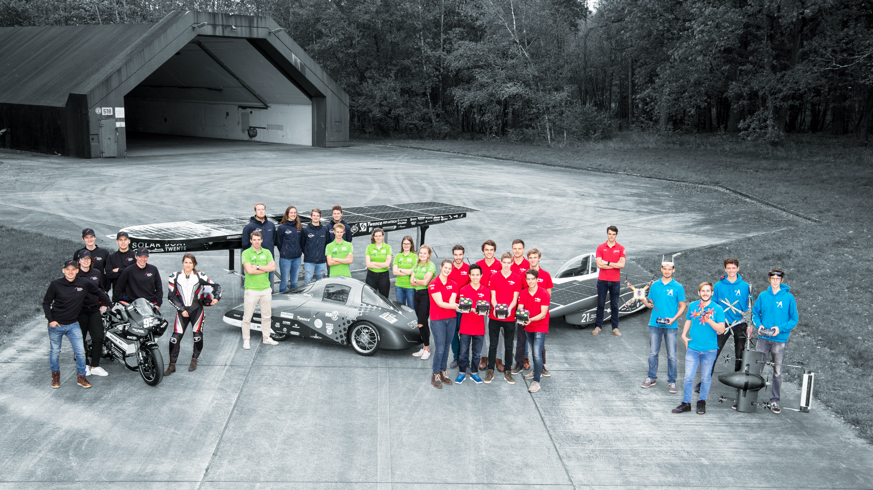
DUURZAAM
Onderwijs, onderzoek, innovatie en organisatie gericht op ecologische, sociale en economische duurzaamheid.

Slide 14
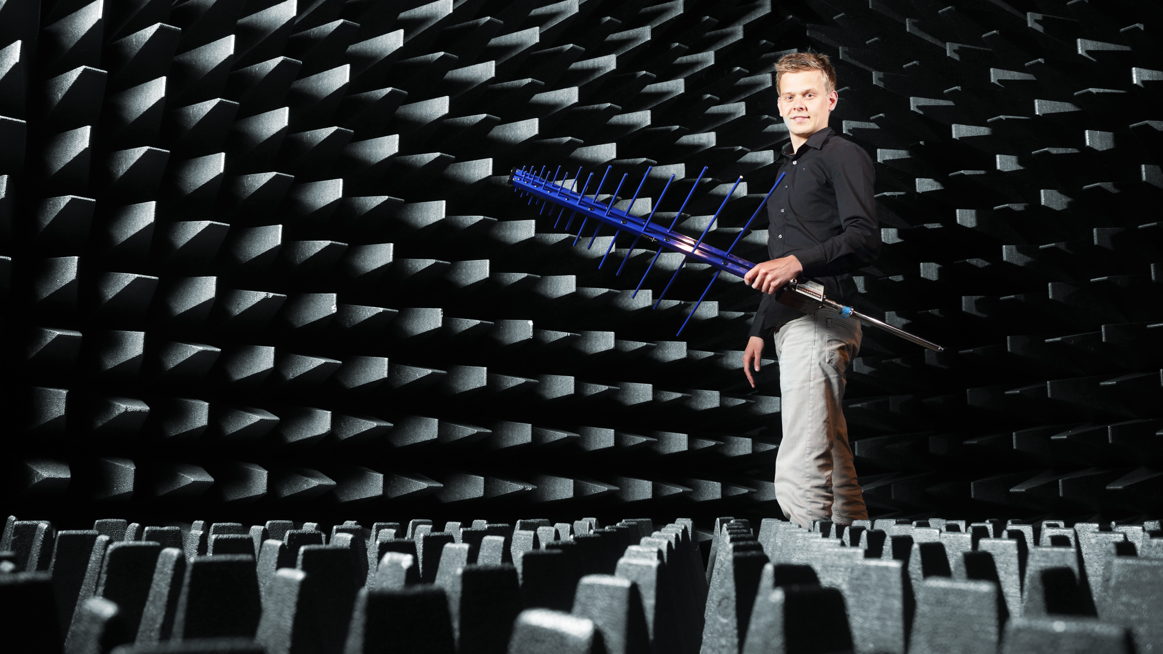
DIGITAAL
Bijdragen aan betekenisvolle, duurzame digitale innovaties die aansluiten bij behoeften van de samenleving én deze toepassen ten behoeve van ons eigen onderzoek en onderwijs.

Slide 15
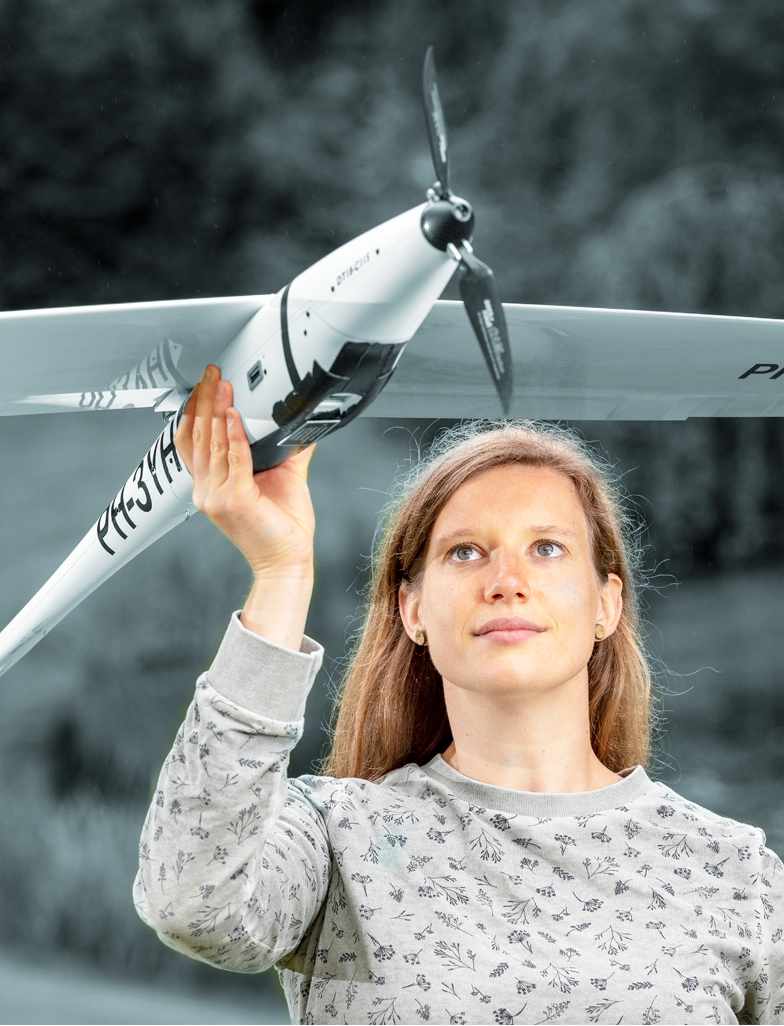
SHAPING 2030: VISIE
ONDERNEMEND - INCLUSIEF - OPEN MINDSET
ONDERNEMEND: UT blijft dé ondernemende universiteit!
Door: experimenteren, pionieren, innoveren en risico’s nemen
Met: een nieuwe definitie van ondernemend zijn
Leidend tot: nieuwe normen voor samenwerking, met industrie en maatschappelijke organisaties én met maximale betrokkenheid van studenten

Slide 16
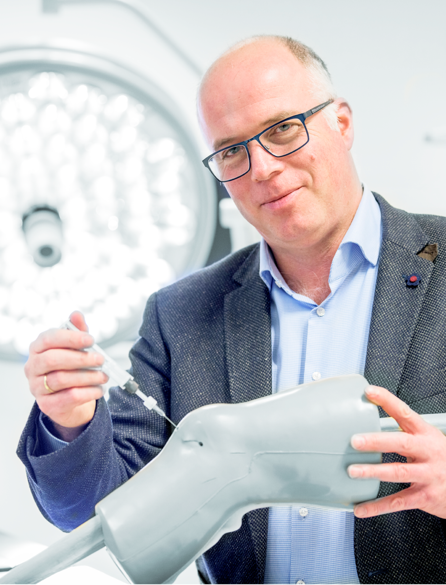
SHAPING 2030: VISIE
ONDERNEMEND - INCLUSIEF - OPEN MINDSET
INCLUSIEF:
Talent herkennen, aantrekken, ontwikkelen en behouden
Kwalitatieve groei
Investeren in welzijn, talentontwikkeling en transformationeel leiderschap
Persoonlijk empowerment
Omstandigheden binnen onze netwerken optimaliseren voor de ontwikkeling van talent van alle leeftijden en achtergronden
Oplossingen voortbrengen die maatschappelijke uitsluiting doorbreken en doordringen tot alle bevolkingsgroepen die ze nodig hebben

Slide 17
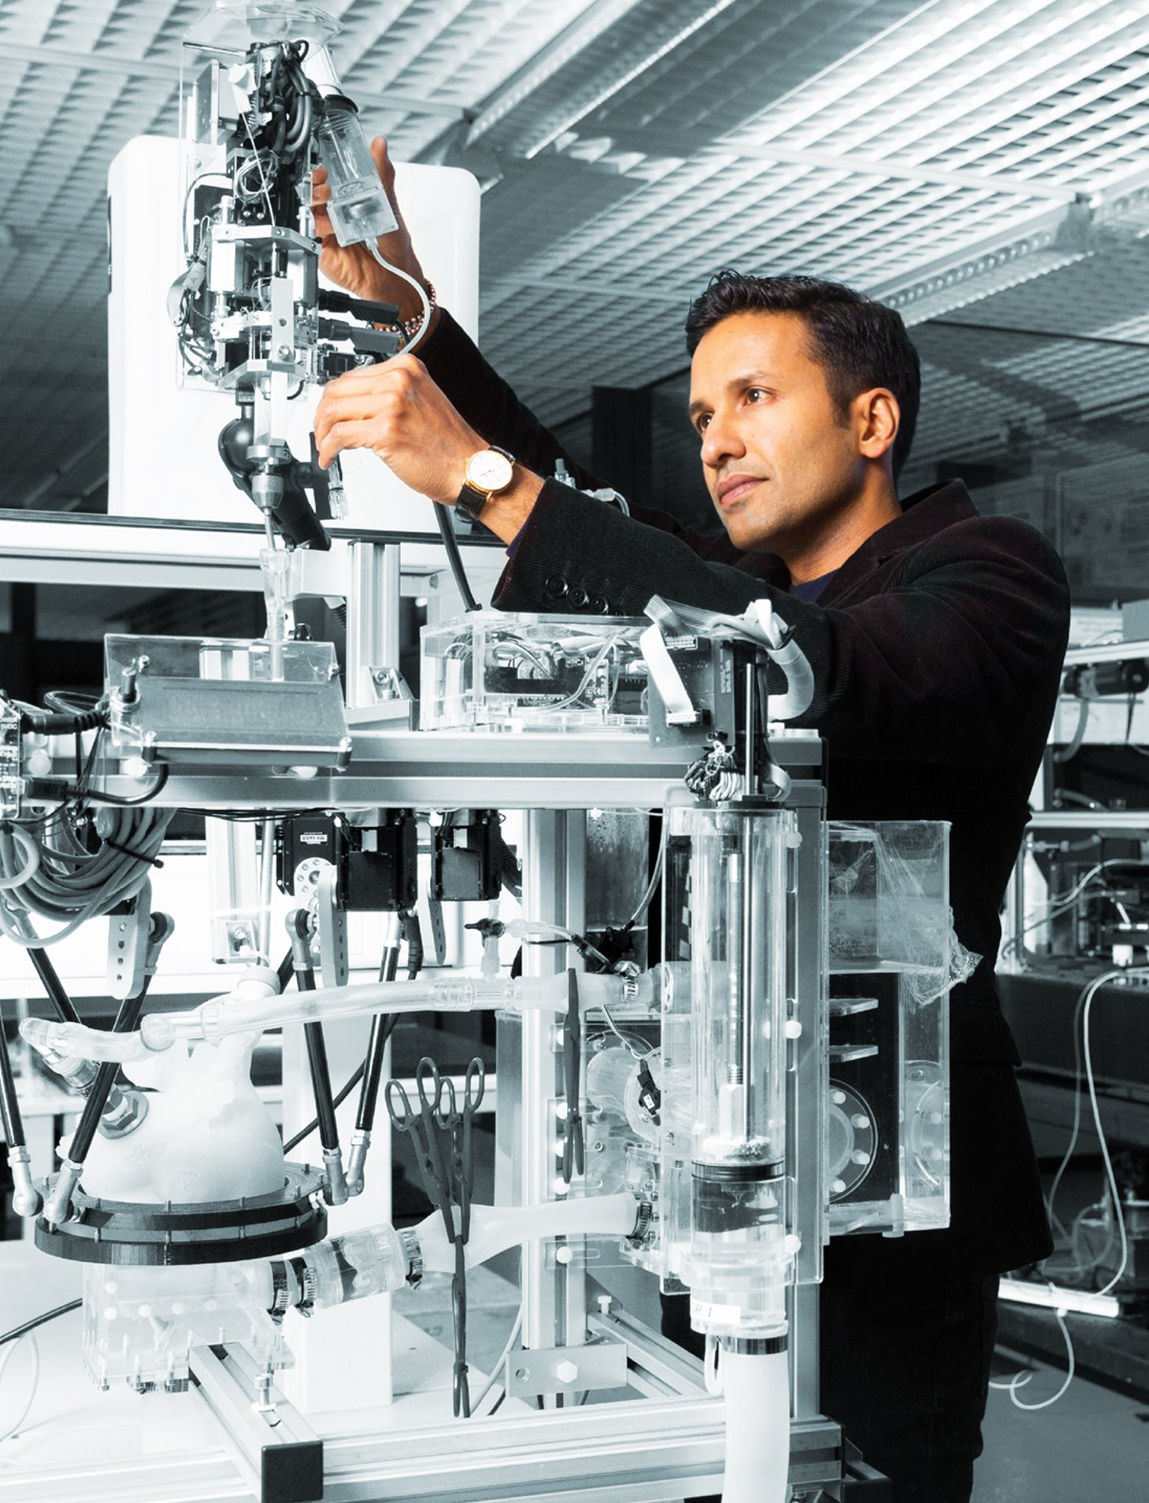
SHAPING 2030: VISIE
ONDERNEMEND - INCLUSIEF - OPEN MINDSET
OPEN:
Samenwerken gericht op maatschappelijke uitdagingen
Lokaal of wereldwijd, fysiek of virtueel, met campus als hub
Belang van community en netwerken
Inzet op ontwikkeling regio Twente
Samenwerking over de grens met Duitsland
Betrouwbaarheid

Slide 18










STRATEGISCHE DOELEN
SHAPING SOCIETY
SHAPING CONNECTIONS
SHAPING INDIVIDUALS

Slide 19










1. SHAPING SOCIETY
Gericht op:
Challenged-based onderwijs en onderzoek: in 2023
O&O vooral gericht op duurzaamheidsvragen
(Masters + Innovation and Education Lab)
Programma voor de 33.000 regionale inwoners met afstand tot arbeidsmarkt (Lifelong learning programma’s in PPP constructie)
Duurzame organisatie:
Duurzame campusoplossingen: voedsel, water, afval, reizen en energieverbruik (15% CO2 reductie, experimentele tiny houses,
<800 km geen vluchten meer)
Team-based manier van werken, met deelnemers van binnen en buiten de universiteit

Slide 20
2. SHAPING CONNECTIONS
Gericht op:
Sterke externe zichtbaarheid
Nevenvestigingen (vergelijkbaar met VU werktuigbouwkunde)
Partnerships met EdTech bedrijven (onderwijs op afstand)
Presentaties bij grote events
100% open access publicaties
UT Citizen Movement
Betrekken publieke en private partners bij de bepaling van onze onderwijs- en onderzoeksagenda (bijv. Citizen portal, experimenteer-onderzoeksfaciliteit, beurzen met externe partijen, betrekken alumni)
Volledige integratie met Kennispark, een diverse en inclusieve campus (UT inclusiveness Programma)
European University of Innovation

Slide 21
3. SHAPING INDIVIDUALS
Gericht op:
UT is dé plek voor academisch-sociaal ondernemerschap
Verdubbeling aantal maatschappelijke start-ups in Twente.
Twente op de kaart als Europa’s place to-go voor academische
en ondernemende vaardigheid.
Vóór 2030: twee social unicorns met duidelijke Twentse roots.
UT Citizen Movement
Gepersonaliseerde aanpak.
Brede bachelor voor scholieren die al vroeg richting moeten kiezen: meer flexibiliteit.
Leren van ‘succesvolle’ mislukkingen.
Ruimte voor reflectie (slow spaces).
Inclusieve organisatie als aantrekkingskracht van talent voor de regio.
UT moet beste plek om te werken worden.
UT wordt bekend om: innovatieve en excellente taalontwikkelingsprogramma’s, manier van onderzoek, focus op verwerven van meta-competenties om adequaat te kunnen reageren op veranderingen in de samenleving.

Slide 22
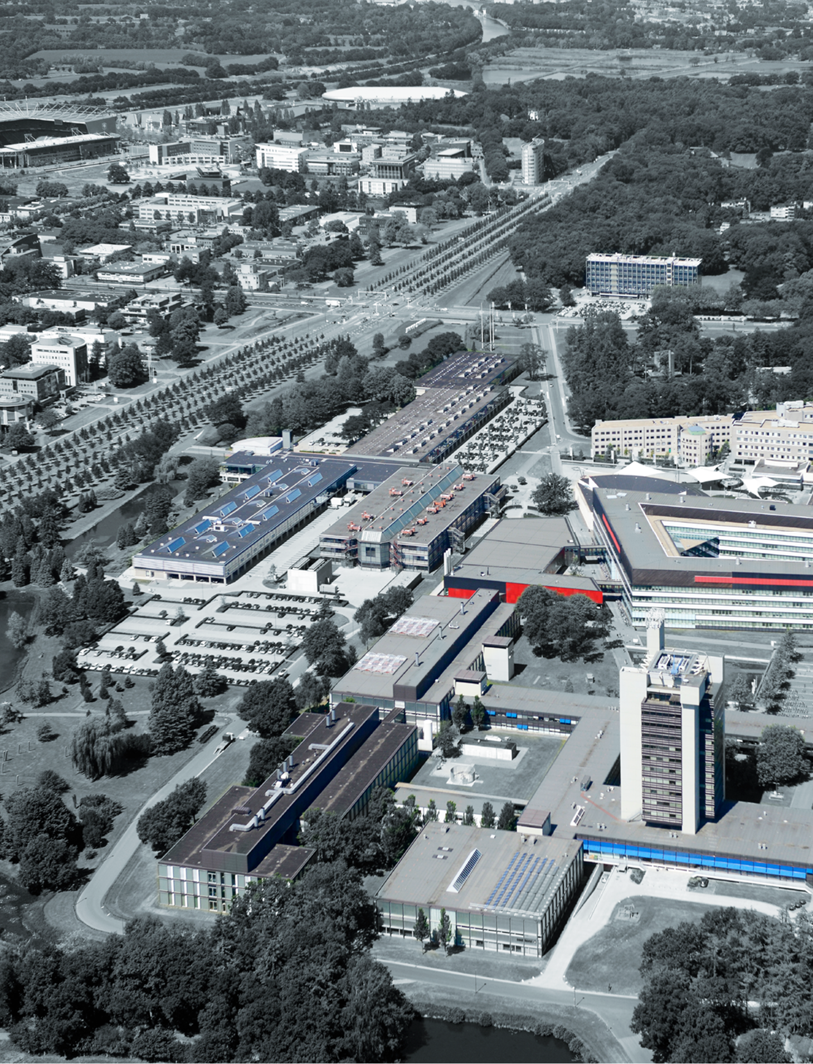
REGIONALE IMPACT
UT IS EN BLIJFT DE UNIVERSITY OF TWENTE:
Bouwen van strategische samenwerkingen met regionaal bedrijfsleven.
Nieuwe experimenteer / onderzoeksfaciliteiten samen met bedrijfsleven.
Doorontwikkeling Fraunhofer Project Center
Doorontwikkeling DesignLab
Programma voor 33.000 regionale inwoners met afstand tot arbeidsmarkt (LLL in samenwerking met Saxion en ROC).
Woningen voor young professionals op Kennispark.
Actieve lobby HSL treinverbinding Amsterdam-Berlijn.
Gefocuste onderzoeksagenda.
Landbouw als energie-leverancier (living lab).

Slide 23
COME SHAPE THE FUTURE WITH US.
UTWENTE.NL/SHAPING2030

Slide 24
HIGH TECH HUMAN TOUCH

